Slide 1
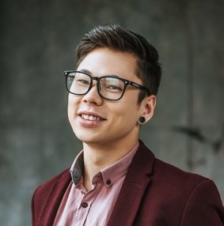




Milo INFIRMIERE
Infirmier - 8 ans d'expérience
A propos de moi
Infirmier depuis 4 ans en milieu hospitalier, je souhaite aujourd’hui élargir mes compétences et mes connaissances en rejoignant le service d’oncologie de votre hôpital. Mes qualités humaines, mon enthousiasme et mon souhait de me former à de nouvelles techniques me permettront de m’intégrer au mieux au sein de votre équipe médicale.
Expériences Professionnelles
Contact
Infirmier de jour en réanimation - 2018 – 2021 - l'Hôpital du Val de Grâce
Accueil et information des patients et de leur famille
Coordination des soins quotidiens des patients / unité de 27 lits.
Appliquation des prescriptions médicales
Planification des sorties d'hôpital
Infirmier de nuit aux urgences - 2015 – 2018 - Hôpital Cochin
Evaluation l'état de santé des patients du service et application des soins prodigués par les Médecins.
Assistance des médecins pour les cas d’urgence post-chirurgicaux
Infirmier - 2015 – 2018 - Clinique Prodrier – Marseille
Soins post-opératoires dans le service gériatrie
Animatrice du service hygiene de la clinique
+336 01 02 03 04
votre.nom.prenom@gnail.com
Marseille, France
linkedin.com/votre-profil
Compétences
Sens de la communication et des relations humaines
Capacité d'observation, d'organisation et sens des priorités
Planification des soins des patients
Capacité à gérer les situations d'urgence
Mettre en œuvre des actions à visée diagnostique et thérapeutique
Esprit d’initiative et autonomie
Habileté et précision dans la réalisation des gestes de soins
Respect de l’hygiène et de la réglementation
Capacité à travailler en équipe
Prévention et gestion des maladies
Respect des règles de confidentialité
Maîtrise des techniques de réanimation
Formation
Diplôme d'État d'Infirmier
IFSI de Lannion (22)
2017
Brevet national de Secourisme
Croix Rouge Française
2015
Baccalauréat section S
2002
Lycée Felix Le Dantec (22)
Centres d’intérêt
Pratique de la course à pied depuis 5 ans : marathon de Paris, Run in Lyon ;
Randonnées sportives : le GR20 pendant 15 jours ;
Trésorier bénévole pour l’association « Ingénieurs sans frontières ».

